Slide 1
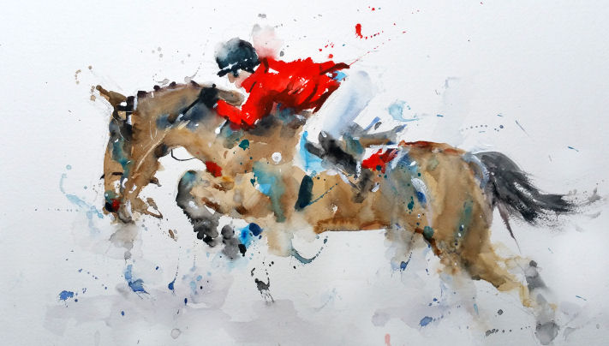
Lo sport e i suoi benefici

Slide 2
I benefici dello sport
FUNZIONE DI GIOCO E DIVERTIMENTO
Sviluppo psicomotorio
Scarica l’aggressività e le frustrazioni
Sollecita emozioni positive
La convivenza civile
La cooperazione
Rispetto di sé, degli altri e dei materiali
Facilita l’integrazione
FUNZIONE SOCIALE
Aumenta l’autostima
Rispetto delle regole
L’accettazione della sconfitta
Il valore dell’impegno (resilienza)
Accresce la fiducia in sè stesso
FUNZIONE EDUCATIVA
FUNZIONE SALUTISTICA
Previene le malattie, migliora il metabolismo

Slide 3
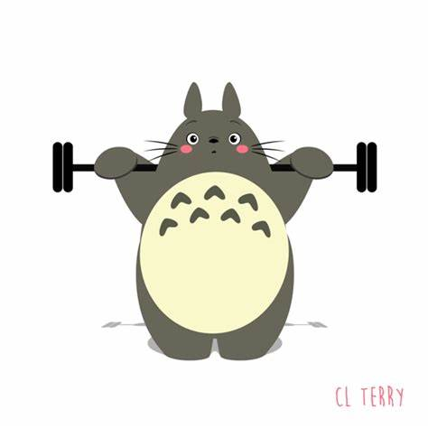
I benefici dello sport sono moltissimi e chi fa sport vive di più perché protegge meglio la propria salute.
L’isolamento sociale si riduce nettamente tra le persone che praticano attività sportiva regolarmente. E questo succede soprattutto quando parliamo di giochi di squadra.
Fare regolarmente attività fisica rafforza il cuore; questo significa un migliore funzionamento dell’apparato cardiovascolare e del sistema cardiocircolatorio. Inoltre, previene ipertensione e diabete.
I bambini e gli adolescenti che fanno sport sono meno soggetti al rischio di dipendenza da tabacco o da altre droghe, rispetto ai loro coetanei che crescono lontano dal mondo dello sport.

Slide 4
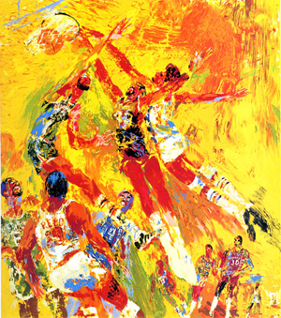
Lo sport è fondamentale per tutte le persone, di ogni età, ma in particolare per i giovani poiché impegna il fisico e la mente, e crea rapporti con gli altri.

Slide 5
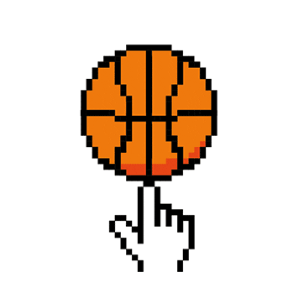
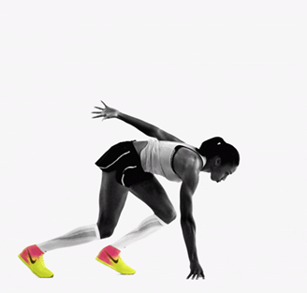
Lo sport deve essere considerato un mezzo di trasmissione di valori universali e una scuola di vita che insegna a lottare per ottenere una giusta ricompensa e che aiuta alla socializzazione ed al rispetto tra compagni ed avversari.
  IL 24,4% DELLA POPOLAZIONE ITALIANA PRATICA SPORT ASSIDUAMENTE
IL 9,8% INVECE, LO PRATICA SALTUARIAMENTE
Percentuali reperite dall’istat

Slide 6
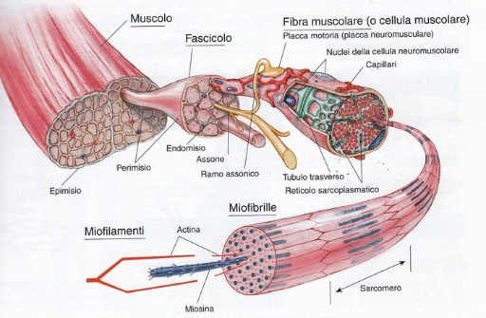
Il sistema muscolo-scheletrico costituisce la struttura portante dei vertebrati
e permette loro il movimento
Esistono tre tipi di muscoli: striato, liscio e cardiaco, con caratteristiche strutturali e funzionali diverse, ma tutti utilizzano lo stesso meccanismo di contrazione, che prevede l’accorciamento del muscolo
2. I muscoli scheletrici sono formati da tessuto muscolare striato, sono responsabili dei movimenti volontari e si innestano sulle ossa grazie ai tendini. Le cellule del muscolo scheletrico sono polinucleate e vengono chiamate fibre muscolari

Slide 7
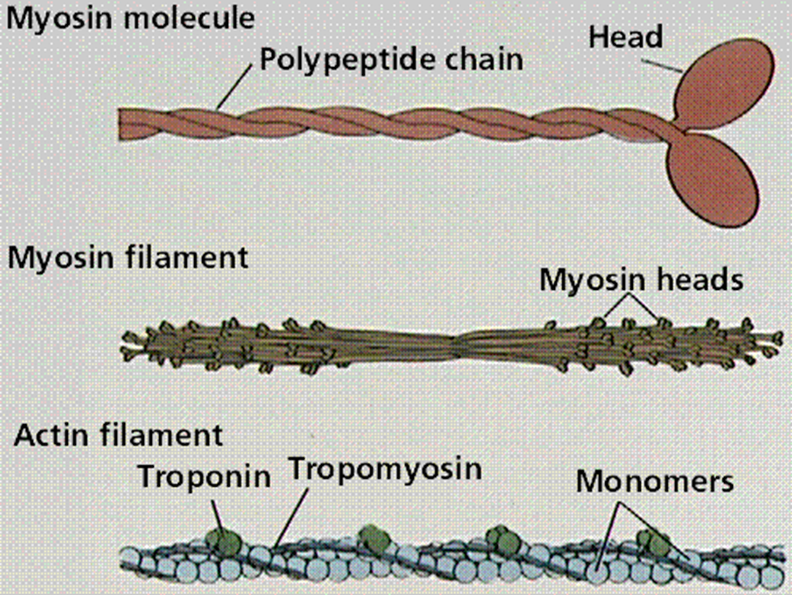
I filamenti del sarcomero sono:
I filamenti spessi di miosina: costituiti da fasci di molecole di miosina che presentano teste globulari e code.
I filamenti sottili di actina: costituiti da due catene di monomeri attorcigliate l’una sull’altra, avvolte dalla tropomiosina e punteggiate a intervalli regolari dalla troponina.

Slide 8
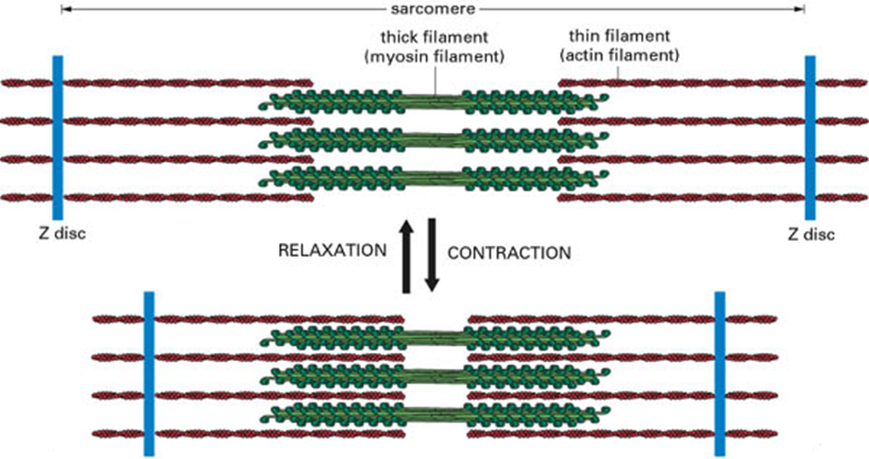
Durante la contrazione muscolare i filamenti di actina e miosina scorrono uno sull’altro e il sarcomero si accorcia.
La contrazione muscolare richiede ATP e ioni calcio.
L’ accorciamento del sarcomero è resa possibile dal fatto che le teste della miosina possono legarsi a specifici siti sull’actina.

Slide 9
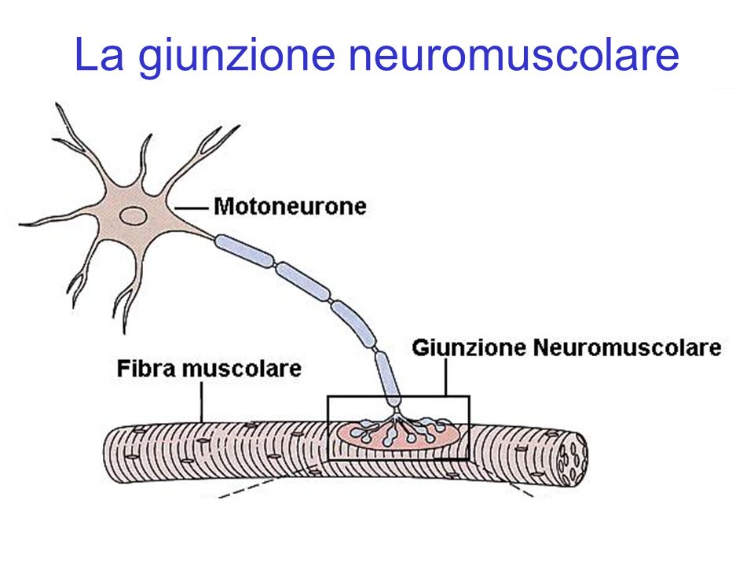

Slide 10
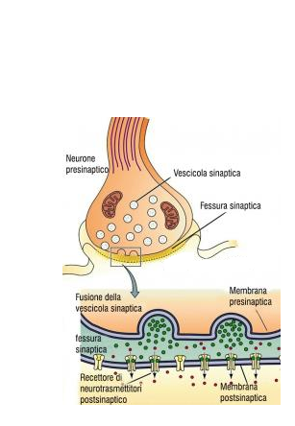
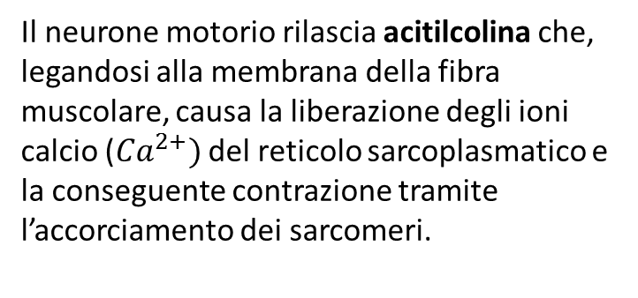
Sinapsi muscolare
Il neurone motorio rilascia acitilcolina che, legandosi alla membrana della fibra muscolare, causa la liberazione degli ioni calcio (${Ca}^{2+})$ del reticolo sarcoplasmatico e la conseguente contrazione tramite l’accorciamento dei sarcomeri.
Fibrocellula muscolare

Slide 11
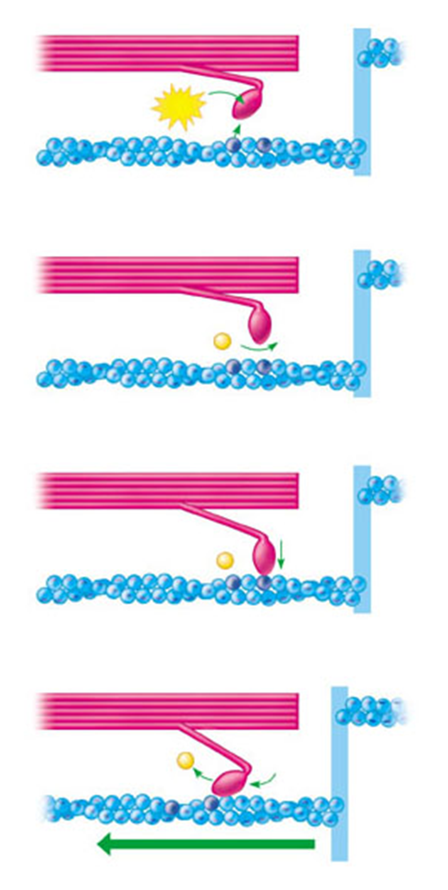
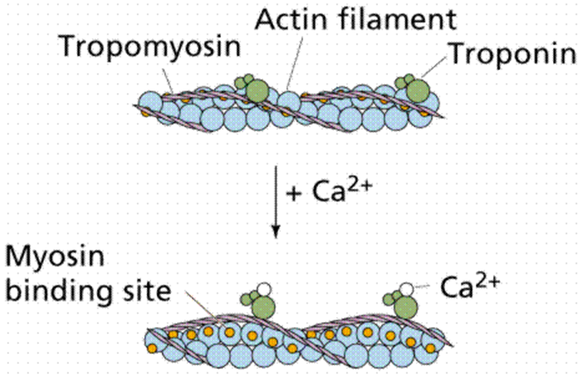

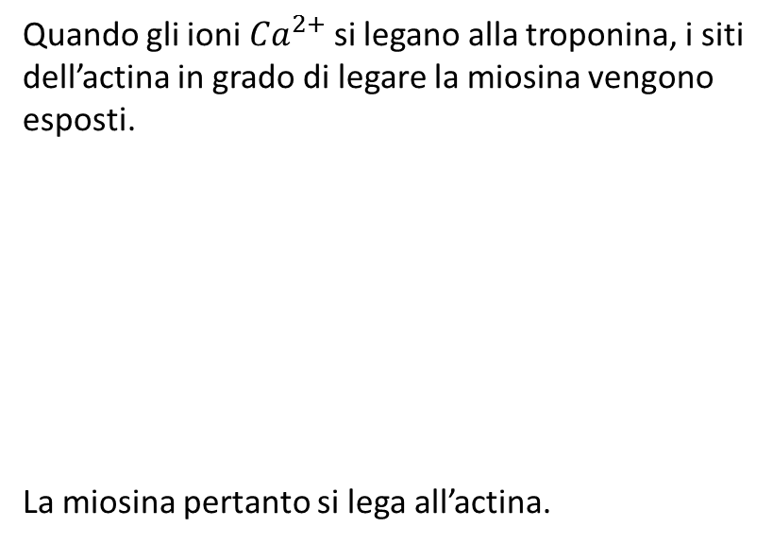
Miosina
Linea Z
Actina
ATP
Testa della miosina
Quando gli ioni ${Ca}^{2+}$ si legano alla troponina, i siti dell’actina in grado di legare la miosina vengono esposti.
La miosina pertanto si lega all’actina.
La testa della miosina lega un’ ATP e si stacca dall’actina.
ADP + P
La scissione dell’ ATP «carica» la testa della miosina
ADP
$${Ca}^{2+}$$
La testa della miosina, in presenza di calcio, si lega al sito di legame sull’actina.
Nuova posizione della linea Z
ADP+P
Il distacco di ADP e P fa muovere la testa della miosina e ciò fa scorrere il filamento di actina verso l’interno

Slide 12
Finché i siti di legame e l’ATP sono disponibili, i cicli di interazione tra actina e miosina continuano , e i filamenti scorrono l’uno sull’altro.

Slide 13
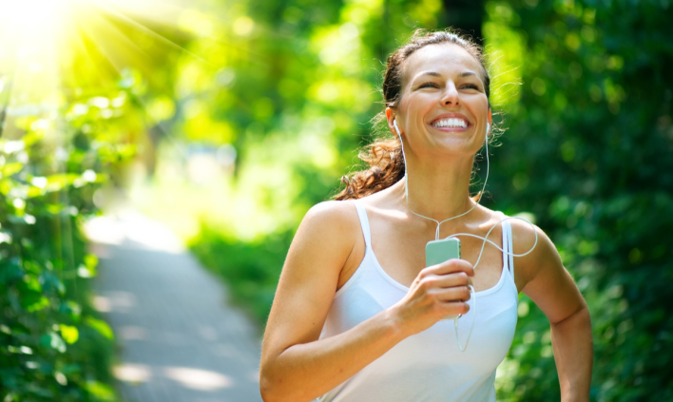
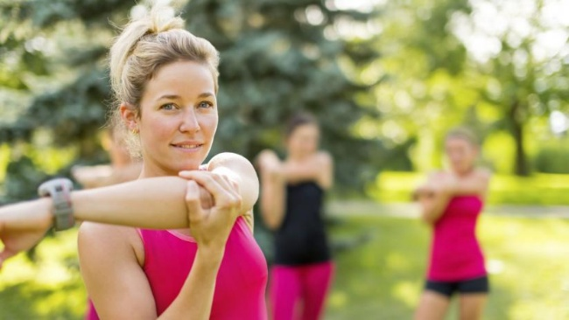
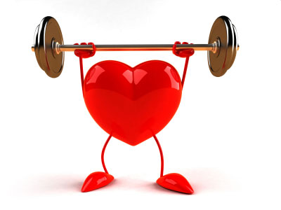
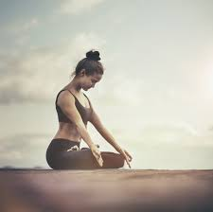
I benefici dello sport
MALATTIE
MENTE
CUORE
SCHELETRO

Slide 14
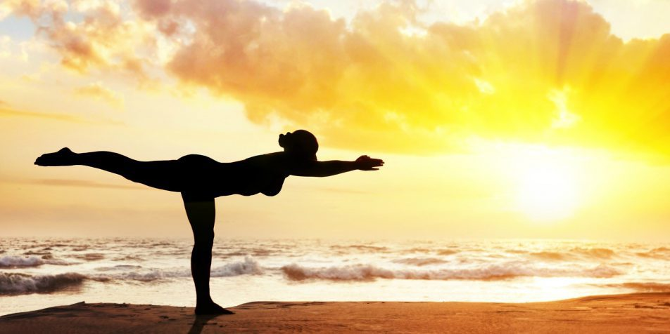
I benefici sulla mente
Le endorfine sono neurotrasmettitori rilasciati dal lobo anteriore dell’ipofisi per combattere il dolore, il loro rilascio determina sensazioni di piacere.
Le endorfine nel cervello, che hanno effetti simili a quelli prodotti dagli oppiacei, vengono infatti chiamate oppioidi endogeni.
Durante l’esercizio fisico la produzione di endorfine aumenta del 500%.

Slide 15
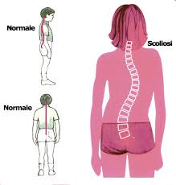
I benefici dello scheletro
«La pratica di alcuni sport può intervenire proprio sul discorso della postura, aiutando a prevenire le forme più lievi di scoliosi», sottolinea il dottor Lucio Genesio, medico dello sport, della Riabilitazione Ortopedica e Sportiva di Humanitas Gavazzeni.

Slide 16
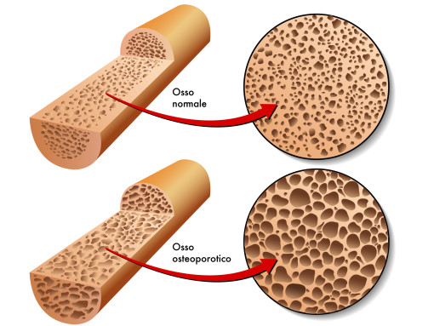
L’osteoporosi
L'osteoporosi è una malattia sistemica dell'apparato scheletrico, caratterizzata da una bassa densità minerale e dal deterioramento della micro-architettura del tessuto osseo, con conseguente aumento della fragilità ossea legato prevalentemente all’invecchiamento.

Slide 17
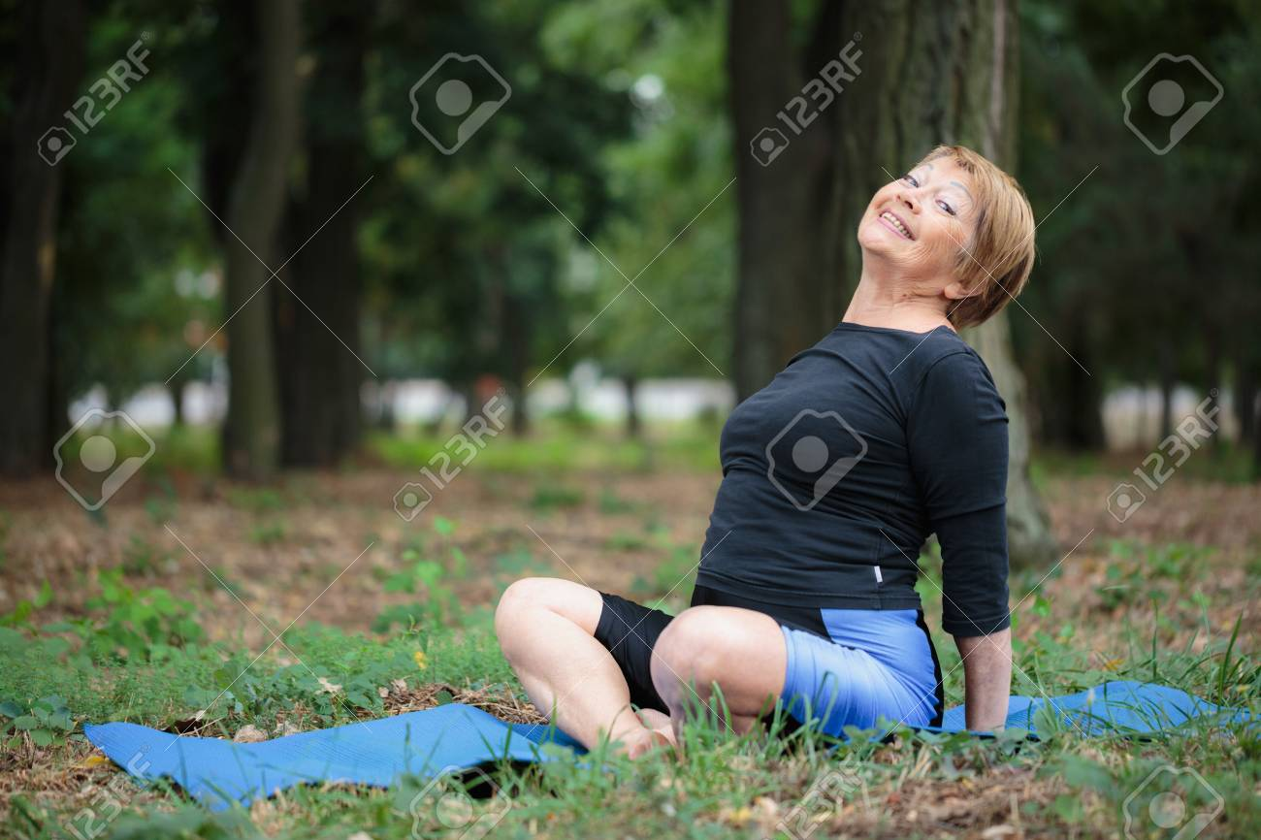
Gli effetti dello sport sull’ osteoporosi
« Numerosi studi hanno dimostrato che chi svolge una corretta e costante attività fisica aumenta i valori della densità minerale ossea in modo maggiore rispetto alle persone sedentarie.» spiega il dottore Galimberti, responsabile della Sezione di Riabilitazione Ortopedica in Humanitas.
« Ciò è dovuto al fatto che le contrazioni muscolari e le sollecitazioni dei tendini sulle ossa stimolano il rimodellamento osseo in senso positivo» , aggiunge.
Praticare Yoga o stretching , ad esempio, non produce effetti positivi sulla densità minerale ossea.
Camminare, fare le scale, fare ginnastica a corpo libero, ballare sono esempi di attività motorie ideali per chi soffre di osteoporosi.

Slide 18
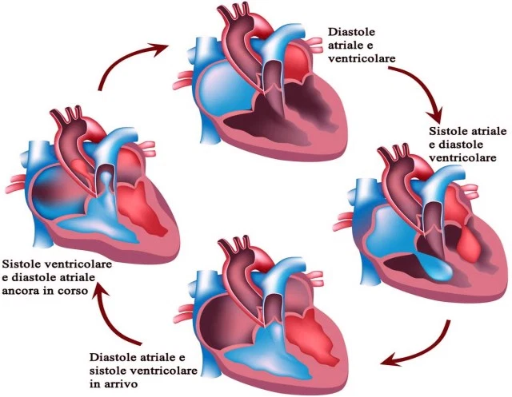
Il ciclo cardiaco
Atri e ventricoli alternano fasi di rilassamento e di contrazione. Gli atri ricevono il sangue che proviene dalle grandi vene e lo spingono nei ventricoli; questi a loro volta si contraggono e pompano il sangue nelle arterie principali. L’intera sequenza costituisce il ciclo cardiaco che comprende fasi di sistole e fasi di diastole.

Slide 19
I benefici per il cuore e per la circolazione
Riduzione della frequenza cardiaca.
Aumento delle dimensioni del cuore e delle pareti per meglio pompare il sangue.
Miglioramento delle capacità del ventricolo sinistro.
Miglioramento della circolazione a livello delle coronarie e dello stato di salute delle loro pareti.

Slide 20
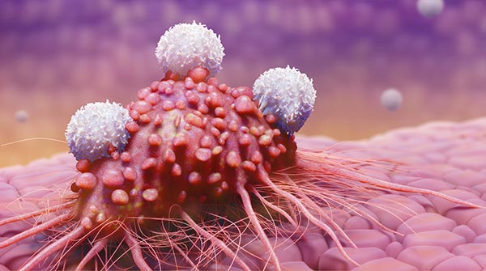
Malattie: il cancro
Nei tessuti normali, le cellule si riproducono dividendosi per far crescere l’organismo o rimpiazzare le cellule morte o danneggiate.
Nei tumori , questo delicato equilibrio è compromesso. La cellula continua a riprodursi senza freni e vengono meno anche i processi di apoptosi.

Slide 21
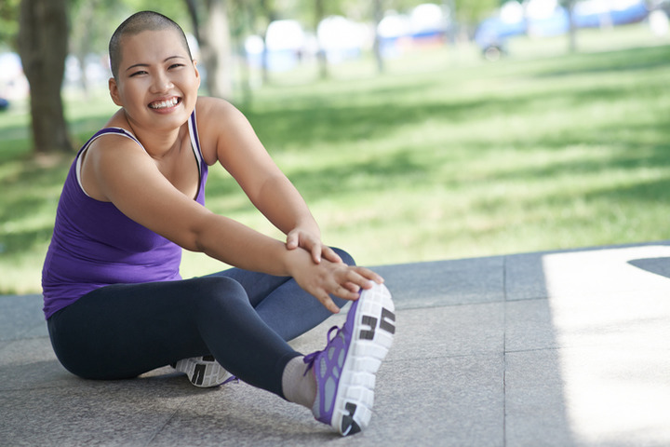
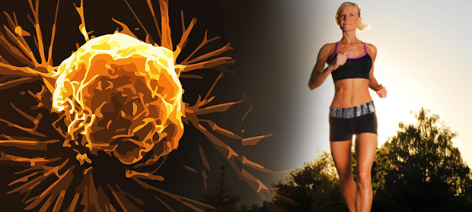
I benefici dell’attività fisica nella battaglia contro il cancro
« L’ attività fisica praticata a partire dalla fase in cui ci si sottopone alla chemioterapia riduce il rischio di recidiva e di mortalità, con un’efficacia paragonabile a quella legata all’azione dei farmaci» afferma Michelino De Laurentiis.
« Abbiamo notato che i pazienti traggono i maggiori benefici se si allenano due o tre volte a settimana per almeno un’ora : sia durante il periodo delle terapie , sia nei successivi sei mesi.» afferma Thierry Bouillet, oncologo francese.
Le donne sono state sottoposte ad attività quali la danza, il giardinaggio, il nuoto ed altre. I benefici rilevati sono: meno dolori e stanchezza , ridotta sensazione di affaticamento nel respirare.

Slide 22
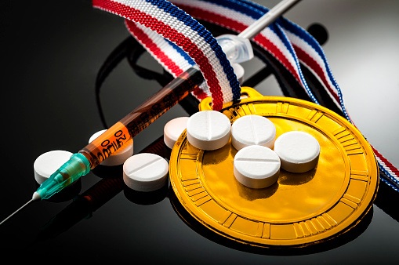
Il doping
Vengono indicate con il nome generico di doping tutta una serie di sostanze che servono per potenziare la prestazione sportiva, per annullare la sensazione di dolore o fatica, per accrescere la massa muscolare.

Slide 23
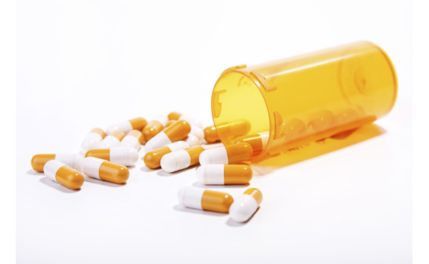
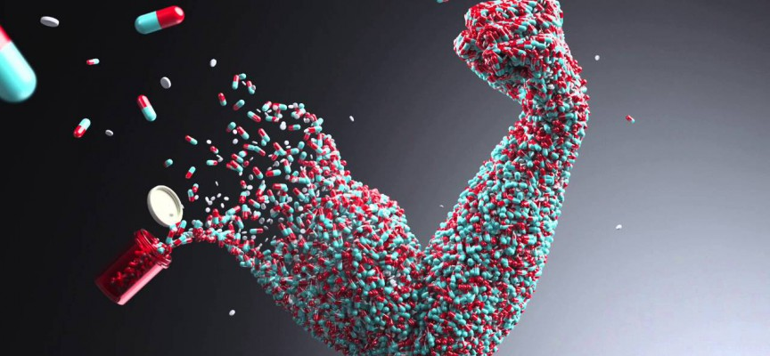
Le principali sostanze dopanti:
FARMACI
ORMONI
BETA-2AGONISTI
BETA BLOCCANTI
ANABOLIZZANTI
GONADOTROPINA CORIONICA
CORTICOTROPINA
SOMATOMEDINA

Slide 24
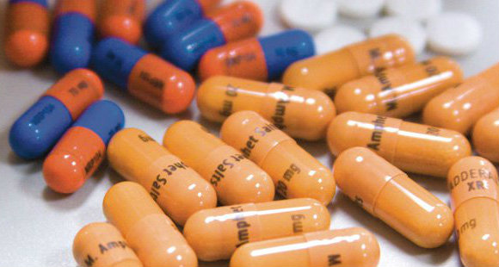
GLI STEROIDI ANABOLIZZANTI
Gli steroidi anabolizzanti, per esempio il testosterone, favoriscono lo sviluppo muscolare e la crescita del tessuto osseo.
Possono risultare cancerogeni o provocare trombosi, ictus, emorragia cerebrale, cirrosi epatica.

Slide 25
GLI EFFETTI DEL DOPING
Gli effetti più gravi sono riscontrati negli adolescenti:
Blocco dell’altezza definitiva a causa di una mutazione precoce del processo di sviluppo
Aumento del rischio di malattie cardiovascolari e di tumori epatici, nonché all’apparato riproduttivo
Aumentano i livelli di stress
Repentini sbalzi di umore e scatti di nervosismo

Slide 26
Ci si può drogare di cose buone…
e una di queste è certamente
lo sport
Realizzato da:
Martina Terranova
Marialaura Di Mauro
Fabio Gambina
Eduard Florio

